Slide 1
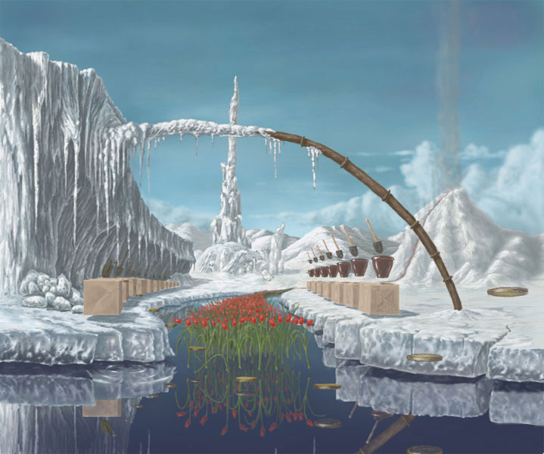
химические свойства

Slide 2
1.
С активными металлами.
Ме + Н₂О щелочь+ Н₂
2Na +2 Н₂О = 2Na ОН +Н₂
гидроксид
натрия
2.
С менее активными
металлами при нагревании.
t⁰
Ме + Н₂О оксид Ме + Н₂
t⁰
Zn + Н₂О = ZnO + Н₂
оксид цинка

Slide 4
С некоторыми неметаллами.
t⁰
С + Н₂О = СО + Н₂
оксид
углерода (II)
4. С оксидами активных металлов.
CaO + H₂O = Ca(OH)₂
оксид гндроксид
кальция кальция
(основание)

Slide 5
5. С оксидами неметаллов.
SO₃ + H₂O = H₂SO₄
оксид серная
cеры(VI) кислота
P₂O₅ + 3H₂O = 2 H₃PO₄
оксид фосфорная
фосфора (v) кислота
6. Разложение воды под действием электрического
тока.
2H₂O = 2H₂ + O₂

Slide 6
Эффектные опыты

Slide 7
Негасимый…карбид
Положить в фарфоровую чашку несколько гранул карбида кальция, добавить немного воды и поджечь выделяющийся газ. Направить в сторону пламени струю воды из промывалки. Пламя не гаснет!
CaC₂ + 2H₂O = Ca(OH)₂ + C₂H₂

Slide 8
Малиновый фонтан
1170 литров аммиака растворяется в 1 литре воды при температуре 0⁰С.
Собранный аммиак растворяют в нескольких каплях воды.
В колбе создается разрежение и под действием атмосферного давления вода с растворенным в ней индикатором устремляется в колбу.

